Slide 1
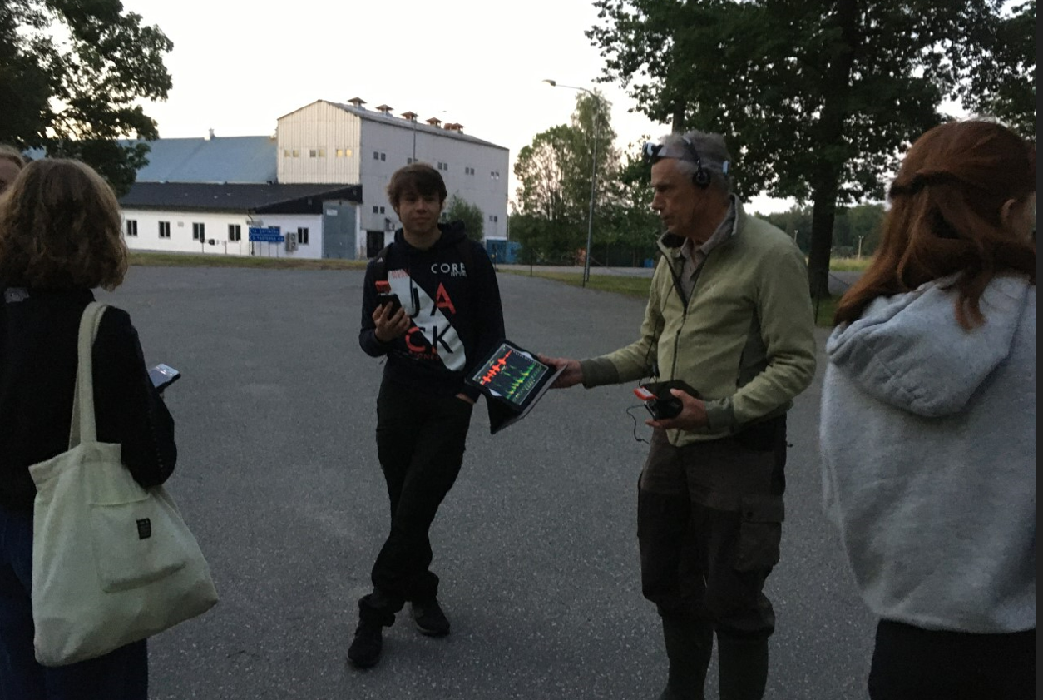
Fladdermöss i Roslagen
Examensarbete av Gymnasieelever vid Rodengymnasiet, Norrtälje kommun
Kristina Ottander
Gymnasielektor
Rodengymnasiet, Norrtälje kommun
Naturvetenskapsprogrammet
kontakt: kristina.ottander@norrtalje.se

Slide 2
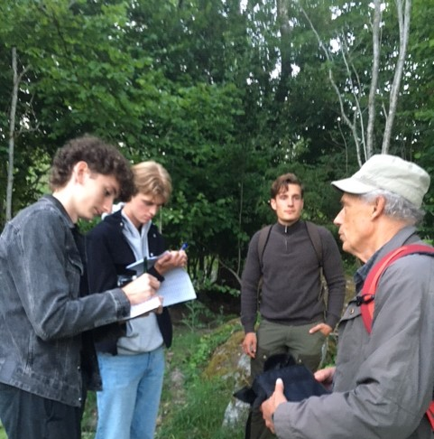
Gymnasiearbete Naturvetenskapsprogrammet
Sammarbetesprojekt med
Norrtälje naturvårdstiftelse
Projektledare;
biolog Ossian Rydebjörk
Bo Ljungberg, BL Naturkonsult och Batlife Sweden
Notes:
Ett lokalt naturvårdsprojekt, med syfte att både inventera och sprida kunskap om fladdermöss

Slide 3
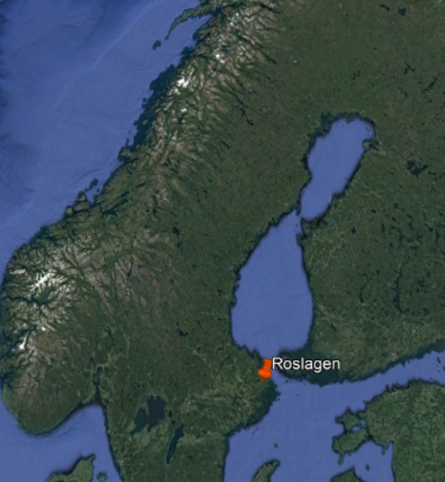
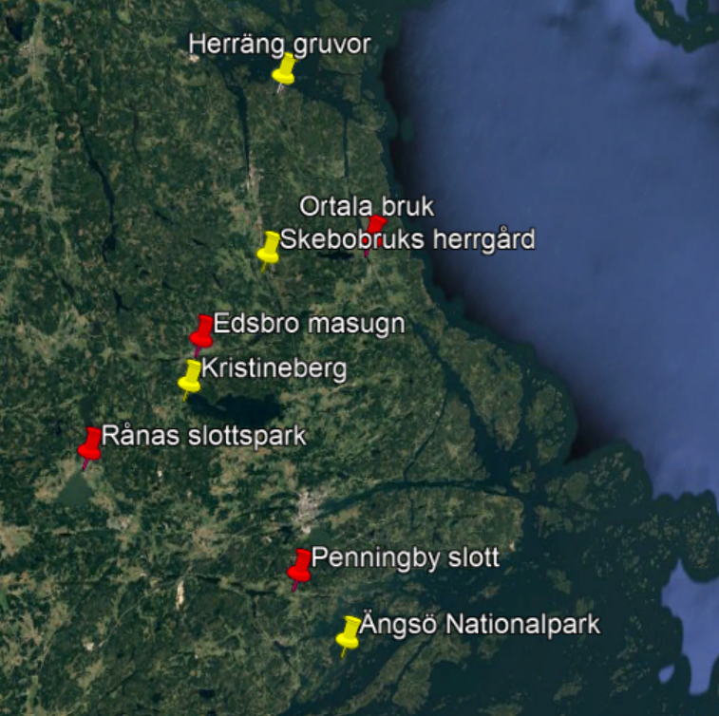


Sommaren 2021 och 2022,
2021
4 lokaler inventerades en kväll vardera i juli eller augusti
2022
4 nya lokaler inventerades på motsvarande sätt
Notes:
Lokalerna var i förväg utvalda av projektledaren

Slide 4
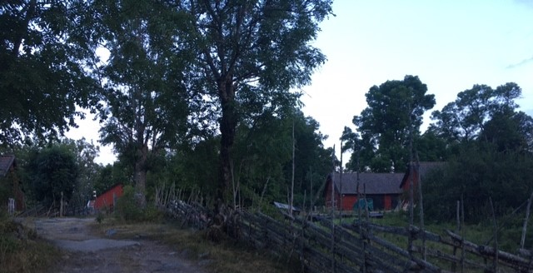
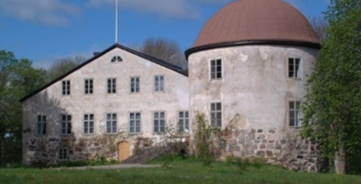
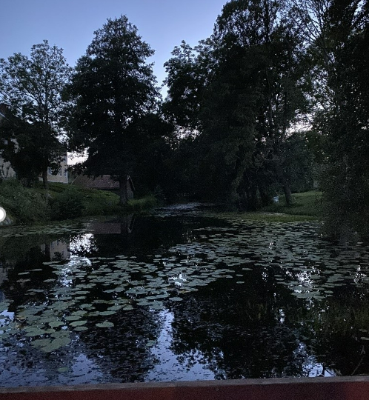
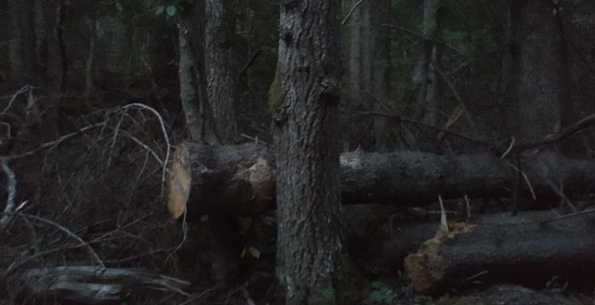
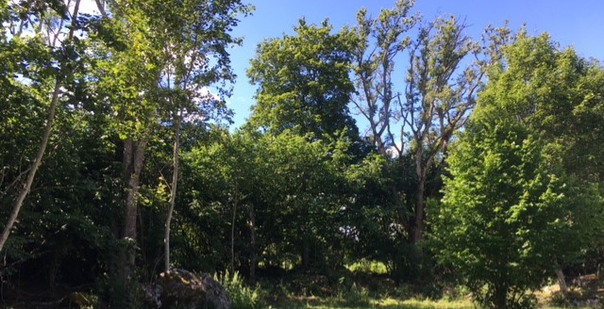
Varierande miljöer, ofta äldre kulturmarker i närhet av lövskog och vatten
Notes:
Varierande miljöer ex slottsparker och jordbruksmark med äldre lövträd och öppna ytor, men också äldre tätare barrblandskog på t ex Ängsö NP

Slide 5
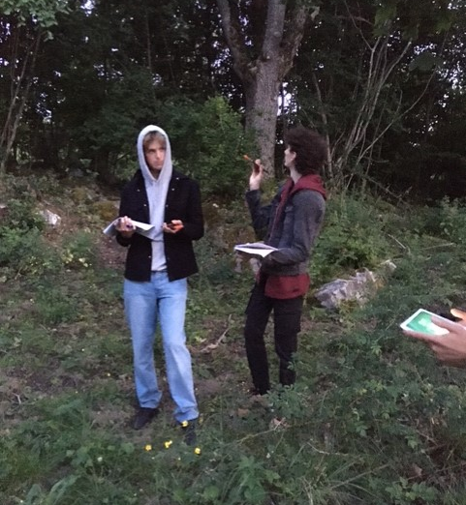
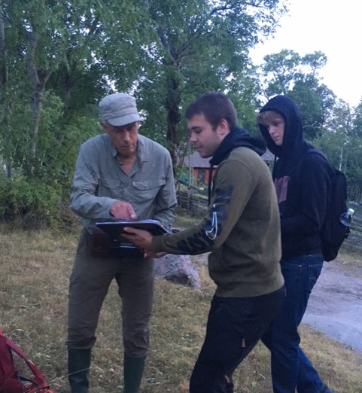
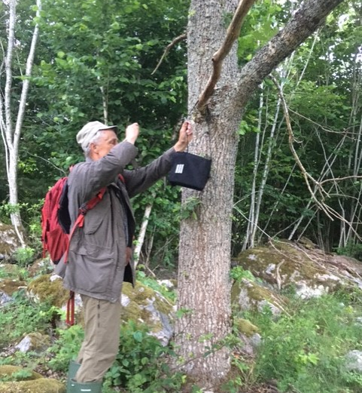
Inventeringsmetoder
Manuell inventering i området med detektorer kopplade till elevernas mobiltelefoner.
Autobox sattes upp på fyra av de åtta lokalerna
Notes:
Lokalerna besöktes en kväll vardera, antingen i börja av juli eller i augusti. Manuell inventering efter solnedgång i lokalens omgivning. I Penningby slott besöktes även vind och källare.

Slide 6
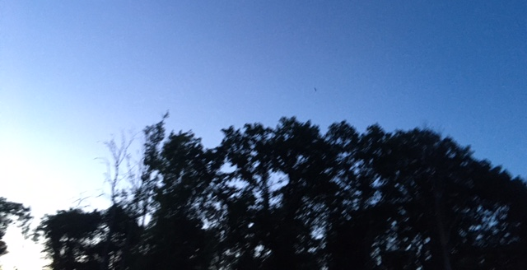
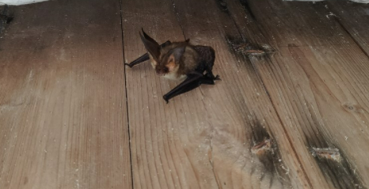
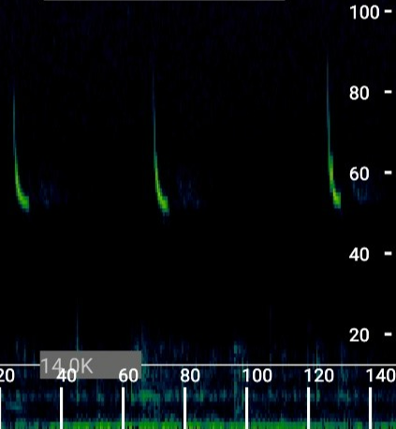
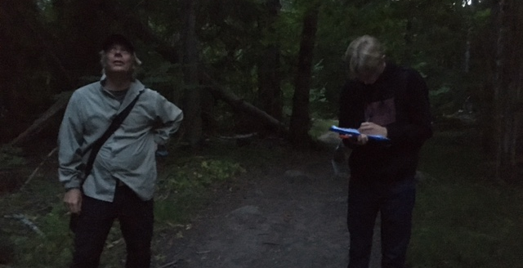
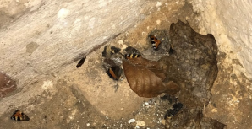
Vad lärde vi oss?
Att fladdermöss har olika beteenden och miljökrav och väljer olika platser att jaga på.
Ätna fjärilar tecken på brunlångöra, som vi såg inne i Penningby slott.
Att spela in och tolka olika spektrogram.
Notes:
Överst till vänster, St brunfladdermus (liten prick) flyger högt över träden öppna ytor. Nedan vänster Dvärgpipistrell jagade i mer tät skog/mindre öppet. Vi såg även vattenfladdermus lågt över vattenytor vid några lokaler. Mittenbild överst: Brunlångöra i Penningby slott (många döda/ätna fjärilsvingar funna tidigare). Spektrogram från Dvärgpipistrell.

Slide 7
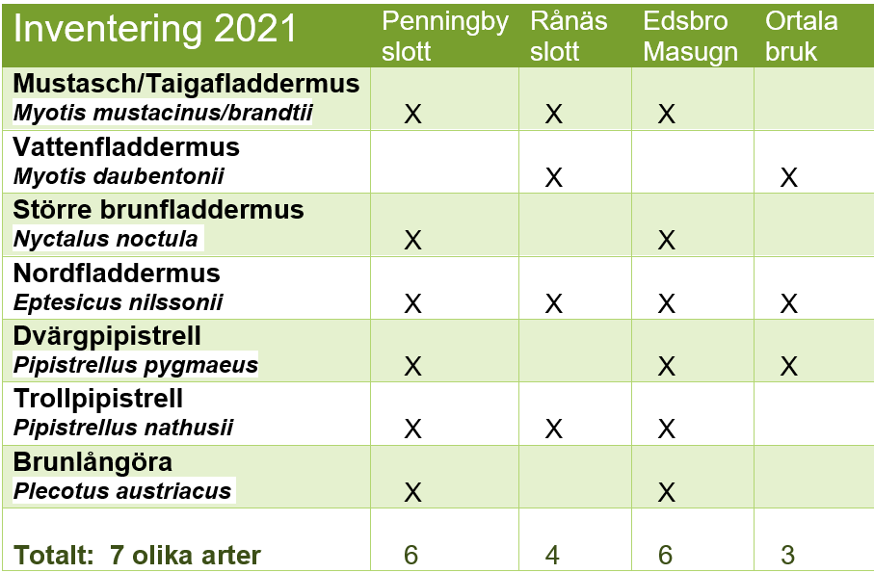
Resultat från inventeringarna sommaren 2021
Totalt 7 olika arter av Sveriges 19, på fyra olika lokaler.
Kunde se Brunlångöra inomhus och Vattenfladdermus jaga över vatten på två lokaler
Trollpipistrell på tre av fyra lokaler
Notes:
Sammanställning från sommaren är 2022 ännu inte färdigställd. Några nya arter noterades som Fransfladdermus, Sydfladdermus, sydpipistrell och ev Dammfladdermus. Samt också Trollpipistrell på två lokaler vid kusten, Herräng och Ängsö NP. Även brunlångöra registrerades 2022.

Slide 8
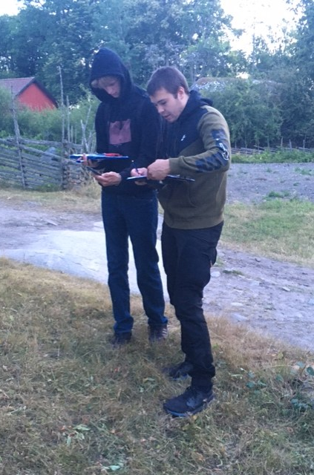

Med sina Examensarbeten har eleverna vid Rodengymnasiet ökat kunskapen om fladdermöss i Roslagen, samt även hjälpt till med att sprida kunskapen vidare till andra.
TACK!

